Slide 1
Distributed Database

Slide 2
Distributed DB System?
site1
site2
컴퓨터
컴퓨터
Local DB
컴퓨터
네트워크
Local DB
컴퓨터
Local DB
site3
Centralized | 물리적으로 한 장소에 DB 시스템을 설치, 운영하는 시스템
Distributed | 지리적으로 분산된 여러 개의 DB 시스템을 사용자는 하나의 시스템으로 생각하고 사용할 수 있는 시스템
Decentralized | 여러 개의 처리기와 DB가 컴퓨터 네트워크로 연결되지 않고, 단순히 지리적으로 분산되어 있는 시스템

Slide 3
분산 DB System의 구성 요소
분산 처리기(Distributed Processor)
지리적으로 분산되어 있는 컴퓨터 시스템
그 지역에서 필요한 데이터를 처리하는 local computer
자치적(autonomous)으로 관리할 수 있는 DBMS를 갖고 있음
분산 DB(Distributed Database)
지리적으로 분산되어 있는 local DB
그 지역에서 가장 많이 이용되는 데이터를 저장
컴퓨터 네트워크(Computer Network)
지리적으로 분산된 지역 처리기를 네트워크로 연결하여 자원을 공유
특정 통신 규약(communication protocol)에 따라 데이터를 송수신

Slide 4
Global Transactions
Local Transaction
다른 사이트를 접근하지 않고, 해당 트랜잭션이 제출된 사이트의 DB만을 접근하여 처리할 수 있는 트랜잭션
Global Transaction
네트워크를 통해 다른 원격 사이트의 DB를 접근해서 처리해야 되는 트랜잭션
Distributed Transaction이라고도 부름
분산 DB 시스템 = 전역 트랜잭션 처리가 가능한 시스템

Slide 5
분산 DB 시스템의 목표
기본 목표 = Distributed Data Independency
정의: 사용자가 『DB가 분산되어 있지 않은 상황』과 동일하게 응용 프로그램을 작성할 수 있는 것
분산 투명성( Distribution Transparency) = 분산 데이터 독립성을 지원할 수 있는 기법
분산 투명성
위치 투명성(location transparency)
중복 투명성(replication transparency)
단편화 투명성(fragmentation transparency)

Slide 6
위치 투명성
정의
사용자나 응용 프로그램이 접근하려는 데이터가 어느 사이트에 있는가를 알 필요가 없는 것
다른 사이트의 데이터에 대한 접근 방법
필요한 데이터를 트랜잭션이 제출된 사이트로 가져와서 처리
트랜잭션을 데이터가 있는 사이트로 보내서 처리
위의 두 가지 방법을 혼합한 방법
장점
응용 프로그램의 논리가 간단해진다.
데이터의 물리적 저장 위치가 변경되더라도 응용 프로그램에 영향을 주지 않는다.

Slide 7
중복 투명성
정의: 사용자가 다음에 대해서 알 필요가 없는 것
어떤 데이터를 중복해서 저장해야 하는가?
중복된 데이터를 어느 사이트에 저장해야 하는가?
중복된 데이터의 검색과 갱신을 위한 데이터 사본의 위치나 관리 방법은 어떻게 해야 하는가?
데이터 중복(Data Replication) ?
정의: 하나의 데이터를 여러 사이트에 중복해서 저장
장점: 신뢰성 및 가용성 증진
단점: 갱신 작업의 부담, 저장 공간의 소요량 증가
중복의 형태
중복이 전혀 없는 경우: Partitioned DB
중복시키는 경우
Full Replication(완전 중복)
Partial Replication(부분 중복): DB의 일부만 중복

Slide 8
단편화 투명성
정의
사용자로 하여금 데이터가 단편화되지 않은 것처럼 사용할 수 있도록 하는 것.
단편화(fragmentation)
하나의 relation을 보다 작은 fragment로 나누어 또 다른 relation으로 취급하는 것.
통상적으로 성능, 가용성, 신뢰성의 이유로 수행
데이터 중복의 단점을 보완할 수 있음
Relation 전체에 대한 질의문(global query)을 단편화된 sub-relation에 대한 질의문(fragment query)으로 변환하여 처리할 수 있는 처리 전략이 필요
단편화의 형태
수평적 단편화(horizontal fragmentation)
수직적 단편화(vertical fragmentation)

Slide 9
분산 DB 시스템의 장단점
장점
지역 자치성: 지역 고유의 데이터 관리에 대한 제어를 자치적으로 행사
시스템 용량의 점증적인 확장이 용이
신뢰성과 가용성
신뢰성(reliability): 주어진 시간 간격 동안 시스템에 장애가 일어나지 않을 확률. Mean Time Between Failure or Mean Time To Failure
가용성(availability): 특정 시점에서 시스템이 정상으로 운용되고 있을 확률: A = MTTF / (MTTF + MTTR)
MTTR(Mean Time To Repair)
효용성과 융통성: 응답시간과 통신비용의 절감
단점
소프트웨어 개발 비용의 증가
오류의 잠재성 증대
처리 비용의 증가
※ 단점을 주로 증가된 복잡성으로 인하여 발생

Slide 10
Network Topology
정의
네트워크 상의 컴퓨터가 상호 연결되는 방법
분류
Fully connected network(or mesh network)
각 node가 나머지 다른 모든 node와 물리적으로 연결되어 있는 네트워크
최대의 신뢰성과 융통성을 제공
설치비용이 높다.
Partially connected network
각 node가 나머지 다른 node 중 일부와만 물리적으로 연결되어 있는 네트워크
일반적으로 통신 량이 밀집된 node들만 연결
Tree-structured network, Star network, Ring network, Bus network
Topology 선정 시 고려 사항
설치 비용: node를 연결하는데 소요되는 비용
통신비용: node A에서 node B로 메시지를 전송하는데 소요되는 비용
신뢰성: 통신 회선이나 node에 장애가 발생할 수 있는 빈도 수
가용성: 장애가 있더라도 DB에 접근할 수 있는 정도

Slide 11
Network Topology 예시
완전연결 네트워크
부분연결 네트워크
트리구조 네트워크
star 네트워크
ring 네트워크
bus 네트워크

Slide 12
Network의 통신 방법
통신 방법의 유형
Point-To-Point Network: 두 지점 사이에 직·간접으로 연결
Circuit switch(회선 교환 방식): 두 지점 사이에 하나의 회선이 지정되어 전용으로 사용
Packet switch(패킷 교환 방식): store & forward 전송 방법
Broadcast Network:
Radio & 위성을 기반으로 사용
전송 매체의 종류
Twisted pair
Coaxial cable
Fiber opticable
분산 지역의 크기에 따른 분류
WAN(Wide Area Network): 광역 네트워크. 20km 이상
LAN(Local Area Network): 근거리 네트워크. 2km 이내
Metropolitan Network: 도심 네트워크. 수 십 km 이내

Slide 13
분산 DB의 구조
분산 DB 구조의 필요성
Centralized DB에서는 모든 데이터를 한 곳에 저장하여 관리하므로 구조의 문제는 발생하지 않는다!
분산 DB에서는 어떤 데이터를 어느 site에서 저장, 관리할 것인가를 결정해야 한다.
분산 DB 구조의 결정 요소
Relation을 어떻게 단편화(fragmentation)할 것인가?
각 단편(fragment)을 어떻게 할당할 것인가?
할당된 데이터를 어떻게 저장할 것인가?
좋은 구조가 갖추어야 할 조건은?
데이터 단편화와 할당의 분리 → 단편화 투명성과 위치 투명성 제공
데이터 중복의 제어가 용이 → 중복 투명성 확보
Local DBMS로부터의 독립 → local mapping 투명성 확보

Slide 14
분산 DB의 Reference Architecture
Global Schema
Fragmentation Schema
Allocation Schema
Replicated or not
Site 1
Site 2
Site n
Local mapping schema
Local mapping schema
Local mapping schema
………
DBMS
DBMS
DBMS
DB
DB
DB

Slide 15
Client-Server 구조
기본 개념
다양한 컴퓨터가 네트워크로 연결된 환경에서 사용
DBMS의 기능을 2개의 level(Client/Server)로 분할
구 분 | Server Level | Client Level
방법1 | 중앙 DBMS의 기능(back-end) | 응용 프로그램 처리 기능(front-end)
방법2 | 데이터 저장, global 병행 제어, global 회복 등 의 기능 | UI, Data Dictionary, 컴파일러와 DBMS 사이의 인터페이스, local 질의어 최적화, 병행 제어, 회복 등
Client/Server 사이의 상호 작용
Client는 질의를 각 site에서 처리할 sub-query로 분해하여 해당 site로 전송
Server는 sub-query를 처리하여 그 결과를 client로 전송
Client는 sub-query의 결과를 조합해서 원래의 질의에 대한 결과를 생성

Slide 16
Data Fragmentation
Global Relation을 Fragment로 분할하는 방법
수평 단편화(horizontal fragmentation)
Selection 연산으로 정의
Dynamic fragmentation: 데이터 값이 변경되면 소속되는 단편도 변경
수직 단편화(vertical fragmentation)
Projection 연산으로 정의
Static fragmentation: 데이터 값이 변경되어도 영향이 없음
Primary key는 모든 단편에 중복 -> 분리성은 지켜질 수 없음!
혼합 단편화(mixed fragmentation)
Projection 연산과 selection 연산을 적절히 혼합하여 정의
Fragmentation을 정의할 때 지켜져야 할 조건
완전성(completeness): 어떤 단편에도 속하지 않는 데이터는 존재할 수 없다.
회복성(reconstruction): 단편들로부터 원래의 relation을 재구축
분리성(disjointness): 단편들은 서로 중복되지 않아야 한다.

Slide 17
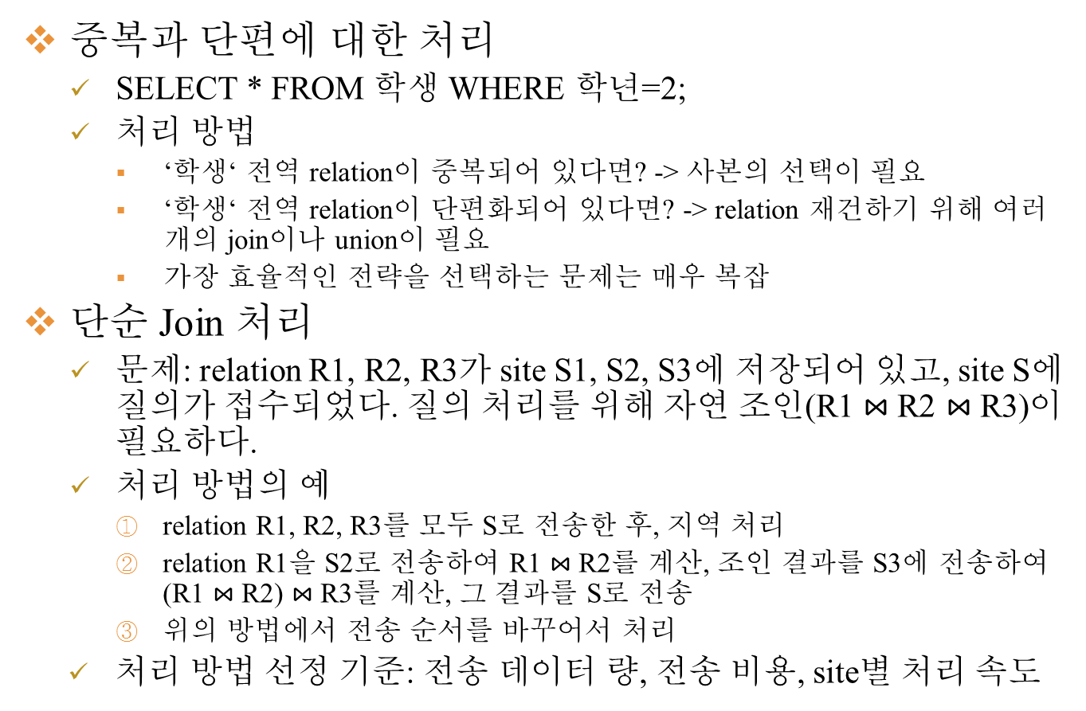
분산 질의의 처리(1)
중복과 단편에 대한 처리
SELECT * FROM 학생 WHERE 학년=2;
처리 방법
‘학생‘ 전역 relation이 중복되어 있다면? ->사본의 선택이 필요
‘학생‘ 전역 relation이 단편화되어 있다면? -> relation재건하기 위해 여러 개의 join이나 union이 필요
가장 효율적인 전략을 선택하는 문제는 매우 복잡
단순 Join 처리
문제: relationR1, R2, R3가 siteS1, S2, S3에 저장되어 있고, site S에 질의가 접수되었다. 질의 처리를 위해 자연 조인(R1 $⋈$R2$⋈$R3)이 필요하다.
처리 방법의 예
relation R1, R2, R3를 모두 S로 전송한 후, 지역 처리
relation R1을 S2로 전송하여 R1 $⋈$R2를 계산, 조인 결과를 S3에 전송하여 (R1 $⋈$R2)$⋈$R3를 계산, 그 결과를 S로 전송
위의 방법에서 전송 순서를 바꾸어서 처리
처리 방법 선정 기준: 전송 데이터 량, 전송 비용, site별 처리 속도

Slide 18
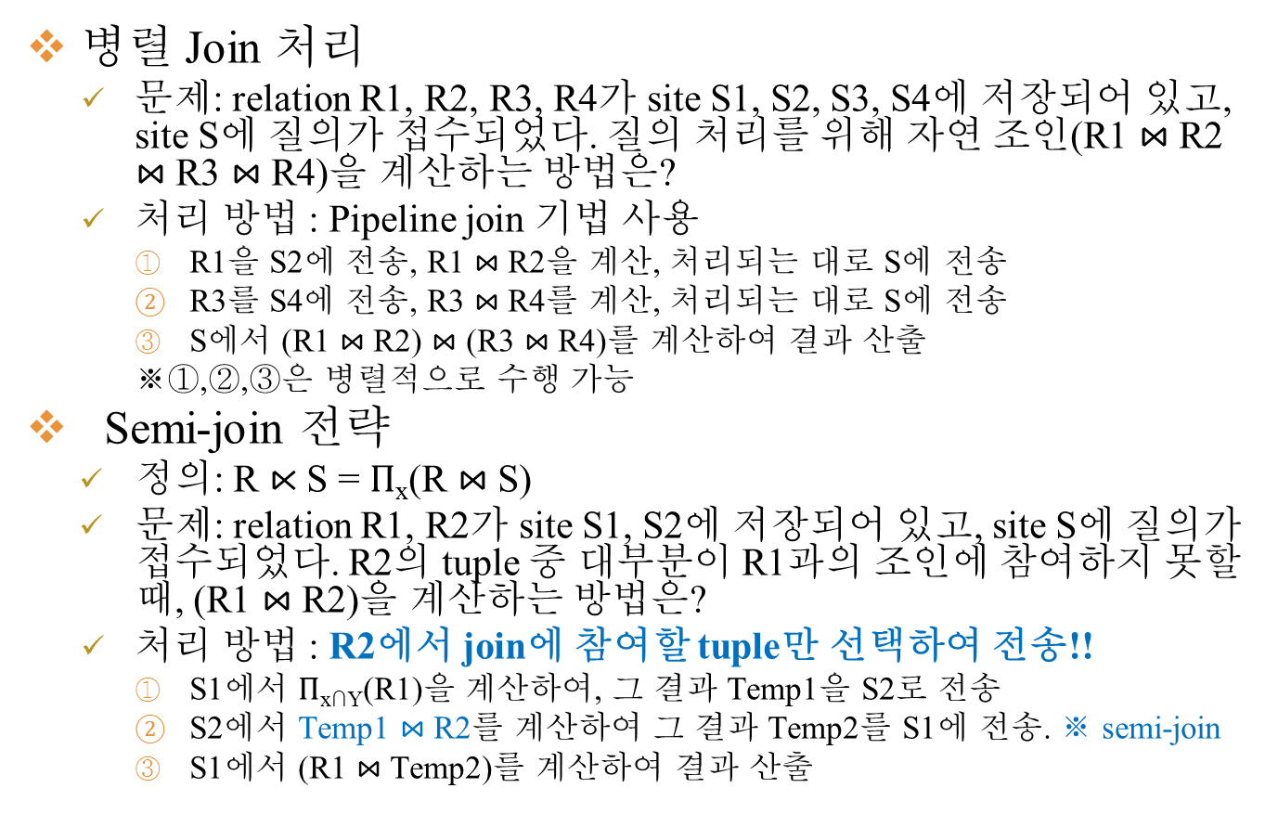
분산 질의의 처리(2)
병렬 Join 처리
문제: relationR1, R2, R3, R4가 siteS1, S2, S3, S4에 저장되어 있고, site S에 질의가 접수되었다. 질의 처리를 위해 자연 조인(R1 $⋈$R2$⋈$R3$⋈$R4)을 계산하는 방법은?
처리 방법 : Pipeline join 기법사용
R1을 S2에 전송, R1 $⋈$R2을계산, 처리되는 대로 S에 전송
R3를 S4에 전송, R3$⋈$R4를 계산, 처리되는 대로 S에 전송
S에서 (R1 $⋈$R2)$⋈$ (R3$⋈$R4)를 계산하여 결과 산출
※①,②,③은 병렬적으로 수행 가능
Semi-join 전략
정의: R$⋉$S = $Π$_{x}(R $⋈$S)
문제: relationR1, R2가 siteS1, S2에 저장되어 있고, site S에 질의가 접수되었다. R2의 tuple 중 대부분이 R1과의 조인에 참여하지 못할 때, (R1 $⋈$R2)을 계산하는 방법은?
처리 방법 : R2에서 join에 참여할 tuple만 선택하여 전송!!
S1에서 $Π$_{x∩Y}(R1)을 계산하여, 그 결과 Temp1을 S2로 전송
S2에서 Temp1 $⋈$R2를 계산하여 그 결과 Temp2를 S1에 전송. ※ semi-join
S1에서 (R1 $⋈$Temp2)를 계산하여 결과 산출

Slide 19
분산 Transaction 처리
기본 개념
분산 DB에서 global transaction을 실행할 때, 원자성을 보장하는 기법은 매우 복잡
트랜잭션의 처리를 위해 분산 시스템의 site별로 TM & TC를 설치 운용
분산 Transaction 시스템 모델
Transaction Manager(TM)
해당 사이트에 저장된 데이터를 접근하는 transaction(or sub-transaction)의 실행을 관리
Central 시스템과 유사: log 관리, 병행 제어 등의 기능
Transaction Coordinator(TC)
해당 사이트에 제출된 transaction의 실행을 통제, 조정하는 역할
Central 시스템에서는 불필요: 트랜잭션의 분할, 실행 사이트 할당, 트랜잭션 종료 처리 등의 기능

Slide 20
분산 DB의 2-단계 완료 규약(1)
▣ 2-단계 완료 규약에서의 상태 전이
조정자
참여자
초기
초기
prepare
ready
no
wait
ready
abort
commit
commit
abort
취소
완료
취소
완료

Slide 21
분산 DB의 2-단계 완료 규약(2)
▣ Transaction T에 대한 2-단계 완료 규약의 처리 흐름도
조정자
초기
초기
참여자
[prepare T]
no
ready?
<prepare T>기록
[abort T]
<abort T>기록
yes
wait
[ready T]
<ready T>기록
[abort T]
ready
all ready?
no
<abort T>기록
yes
[commit T]
no
commit msg?
<commit T>기록
yes
[ack T]
<abort T>기록
<commit T>기록
commit
abort
abort
commit
<complete T>기록
[ack T]

Slide 22
분산 시스템의 장애
분산 환경에서 발생 가능한 장애
Site 장애
통신 link 장애
Message missing
Network 분할
분산 시스템 장애의 특성
시스템이 장애 발생 사실을 탐지할 수는 있지만, 장애의 유형을 정확하게 구별하기는 매우 어렵다.
예: site S1, S2 사이에 통신이 끊어졌다. 원인은?
S1, S2 사이의 link 장애
S2의 site 장애
장애 처리와 회복 후의 처리 과정이 매우 복잡

Slide 23
분산 DB에서의 장애 처리(1)
참여 site S의 장애
조정자에게 [ready T] 를 보내기 전에 장애 발생 -> 조정자는 [abort T]로 응답했다고 간주
조정자에게 [ready T] 를 보낸 후에 장애 발생
S의 장애를 무시하고 완료 규약을 계속 수행
S가 장애로부터 회복되면 다음과 같이 처리
log에 <commit T> 레코드가 있으면 redo(T) 실행
log에 <abort T> 레코드가 있으면 undo(T) 실행
log에 <ready T> 레코드가 있으면 조정자 C에게 T의 처리방법을 문의. 응답이 완료이면 redo(T)를 취소이면 undo(T) 실행. 응답이 없으면 T의 처리를 유보.
log에 제어 레코드가 없으면 [prepare T]에 대한 응답을 하기 전에 장애가 발생하였으므로, S는 undo(T)를 실행

Slide 24
분산 DB에서의 장애 처리(2)
조정자의 장애
활동 중인 참여 사이트의 log에 <commit T> 레코드가 있으면 T는 완료되어야만 한다.
활동 중인 참여 사이트의 log에 <abort T> 레코드가 있으면 T는 취소되어야만 한다.
활동 중인 모든 참여 사이트의 log에 <ready T> 레코드가 없으면, 조정자에 장애가 발생한 경우이므로 T는 취소되어야 한다.
위에서 열거한 이외의 경우에는 조정자가 회복될 때까지 처리를 유보한다. -> blocking 문제 발생 가능
네트워크 분할
조정자와 참여 사이트가 모두 동일 partition에 속한 경우 -> 영향 없음!
서로 다른 partition으로 분산되는 경우
조정자가 포함된 partition: 다른 partition에 속하는 사이트에 장애가 발생했다고 가정하고 규약대로 진행
조정자가 포함되지 않은 partition: 조정자에 장애가 발생한 경우로 처리

Slide 25
Coordinator(조정자) 선출
예비 조정자(backup coordinator) 기법
예비조정자?
본래의 기능 외에 추가로 조정자의 역할을 인계 받을 수 있도록 필요한 정보를 유지하는 site
조정자에게 전송되는 모든 메시지를 수신하여 조정자와 똑같은 내부 상태 정보를 유지
조정자의 고장을 탐지한 경우에는 바로 조정자의 역할을 수행
장단점
즉각적인 처리의 계속
예비 조정자를 유지하기 위한 부담
새로운 조정자 선출 기법: Bully algorithm 사용
사이트 S는 자신보다 식별번호가 큰 모든 사이트에 조정자 선출 메시지를 전송하고, 일정시간(=T)동안 대기
T시간 동안 아무도 응답하지 않으면, S가 새로운 조정자가 되고, 조정자 선출 메시지를 자신보다 식별번호가 작은 모든 사이트로 전송
만약 응답이 있으면, T 시간 동안 조정자 선출 메시지가 도착하기를 기다림.
※고장 났던 사이트가 회복되면 즉시 선출 알고리즘을 실행

Slide 26
분산 DB에서의 병행 제어(1)
Locking 기법
Single lock manager
시스템 전체에 로크 관리자를 하나만 설치
Lock & unlock 요청은 단일 관리자가 처리
Distributed lock manager
Site별로 local lock manager를 설치하여, 해당 사이트의 데이터에 대한 lock & unlock 요청을 처리
효율성은 높으나, deadlock 처리가 복잡
Primary copy
중복 저장된 데이터 중에서 하나를 primary copy로 지정
해당 데이터에 대한 lock & unlock 요청은 기본 사본이 있는 사이트에서 처리
기본 사이트에 장애가 발생하면, 다른 사본에도 접근 불가
Majority protocol
Site 별로 로크 관리자를 설치
데이터 x를 접근하려는 트랜잭션은 x를 저장하고 있는 n개의 사이트의 과반수의 허락을 받아야 함.
구현이 복잡하고, deadlock 처리가 어려움.

Slide 27
분산 DB에서의 병행 제어(2)
Timestamp 기법
분산 환경에서의 timestamp 생성
중앙식: timestamp의 생성을 담당할 site를 지정하고, 지정된 사이트에서만 timestamp를 발행
분산식: 모든 site에서 timestamp를 발행
Global timestamp = local timestamp + site id.
Site별로 시스템 clock이 상이한 경우에는 logical clock을 정의
Timestamp 운용
기본적으로는 Central DB 시스템의 timestamp ordering 기법을 그대로 사용
연쇄 취소를 방지하기 위해서 보완 수단을 사용
2-단계 완료 규약을 도입
Conservative timestamp ordering scheme을 도입

Slide 28
분산 DB에서의 Deadlock 관리(1)
Centralized DB 시스템과의 차이점
Wait-For-Graph의 유지 방법
Global deadlock으로 인하여 교착상태의 탐지가 어려움
Site S1
Site S2
T1
T4
T1
T2
T4
T2
T5
T3
T5
T3
Local Wait-For-Graph
Global Wait-For-Graph

Slide 29
분산 DB에서의 Deadlock 관리(2)
교착상태 탐지 기법
Centralized deadlock detection
Global WFG를 관리할 deadlock detection coordinator를 지정
교착상태 탐지하고, 발생 시 처리를 담당
Hierarchical deadlock detection
교착상태 탐지기를 tree 구조로 구축
단말 node = local deadlock detector(LDD): 지역 교착상태를 탐지하고, 잠재적인 전역 cycle 정보를 상위 node로 전송
비단말 node = nonlocal deadlock detector(NLDD): 자신을 root로 하는 tree 내의 교착상태를 탐지하고, 잠재적 전역 cycle 정보를 상위 node로 전송
Distributed deadlock detection
모든 제어기들이 교착상태를 탐지하는 역할을 똑같이 분담
LWFG에 다른 site의 트랜잭션에 해당하는 T_{ex} node를 추가
T_{ex} node를 포함하지 않는 cycle -> 확실한 교착상태
T_{ex} node를 포함하는 cycle -> 교착상태의 가능성

Slide 30
WFG in Distributed Deadlock Detection
Site S1
Site S2
T1
T2
T_{ex}
T2
T4
T5
T3
T_{ex}
T3
site S1에서 발견된 cycle( Tex -> T2 -> T3 -> Tex )을 발견하여 S2에 전송
site S2는 Tex가 포함되지 않은 cycle(T2 -> T3 -> T4 -> T2)를 발견함으로써
교착상태를 탐지

Slide 31
분산 DB에서의 System Catalog 관리
Catalog의 내용
Global schema, Fragmentation schema, Allocation schema
Names mapping, Access method, Statistics, Authorization
Catalog의 분산
Catalog의 분산은 각 site의 지역 자치성과 직접 관련
Catalog 할당 방법
Centralizes catalog
Fully replicated catalog
Local catalog : 단편화를 이용

